Slide 1


人工智能基础
第4章 复杂环境中的搜索
授课教师：李静瑶
Notes:
第3章 完全可观测的、静态的、确定的、已知的

Slide 2
目 录
1
局部搜索
2
使用非确定动作的搜索
3
部分可观测的搜索
4
在线搜索

Slide 3
1
局部搜索
系统化搜索的全局搜索
经典搜索按照某种策略系统化地搜索状态空间
在搜索过程中，保留了当前路径中的每个节点的选择和相关信息
搜索完毕，当前路径就是问题的一个解
但在很多问题中，解仅仅是一个状态而不是到达该状态的路径
例：八皇后问题，重要的是8个皇后在棋盘上的格局，而不是皇后的放置顺序

Slide 4
1
局部搜索
非系统化搜索的局部搜索
非系统化搜索，可能永远不会探索问题的解实际所在的那部分搜索空间
局部搜索从当前状态出发，只能转移到它的邻近状态，不记录搜索路径，也不记录已达状态集
优点：
在系统化搜索不适用的大型或无限状态空间中找到合理的解
空间复杂度较低
Notes:
使用很少的内存
局部搜索只搜索相邻状态

Slide 5
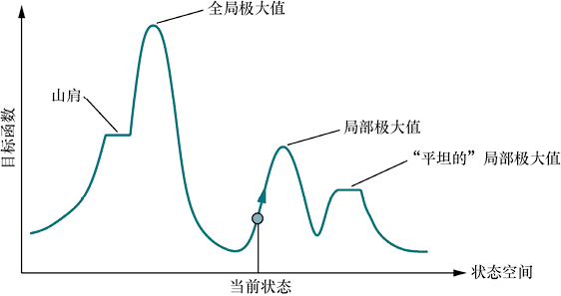
1
局部搜索
局部搜索
也称最优化问题，根据目标函数找到最优状态
爬山：目标函数越大越好，找到全局极大值
梯度下降：代价函数越小越好，找到全局极小值
一维状态空间地形图
Notes:
启发式代价函数取负值 作为目标函数

Slide 6
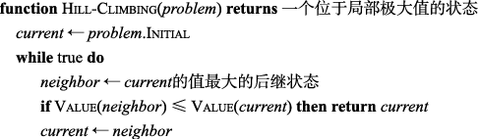
1
局部搜索
爬山搜索（贪心局部搜索）
找到全局极大值
只选择当前状态的最佳邻近状态，而不考虑全局情况
不需要维护搜索树，当前节点只需记录当前状态和目标函数值
Notes:
贪心：只选择最优的邻居，而不考虑下一步如何走
最陡上升方向
若邻居比当前值小或者相等，返回当前值（如果相等，说明所有邻接点都和当前点 在平台区，无上升方向）

Slide 7
1
局部搜索
例. 八皇后问题
状态：棋盘上的一个棋局，表示棋盘上放置了8个皇后，且每列仅1个皇后
动作：某个皇后移动到该列的其它7个位置之一
每个状态有 8*7=56 个后继状态
启发式函数h：互相攻击的皇后对数
求全局极小值，0表示没有互相攻击的皇后，找到解

Slide 8
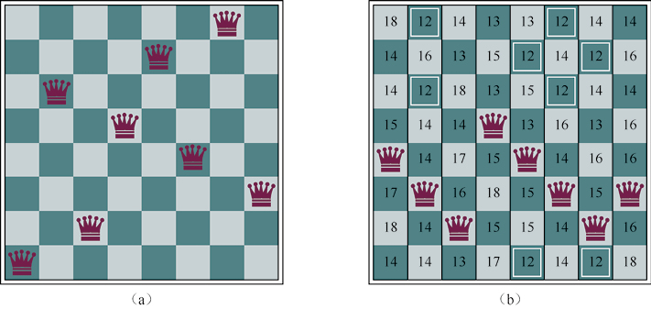
1
局部搜索
h=1 (局部极小)
h=17
5 步
Notes:
使得求解问题快速进展，改善一个差的状态

Slide 9
1
局部搜索
爬山搜索陷入困境
局部极大值：比每个相邻状态高但比全局极大值低的峰顶
平台区：
平坦的局部极大值：不存在上坡的出口
山肩：存在上坡的出口
允许横向移动：最佳邻近节点与当前节点的目标函数值相同（限制连续横向移动的次数）
八皇后：解决问题实例 14% → 94%
成功平均步数 4 → 21
失败平均步数 3 → 64
Notes:
爬山搜索可能会迷失在平台区，到达无法再取得进展的点
实际上位于一块平台的局部极大值上，横向移动陷入死循环
八皇后问题，限制横向移动次数为100
横向移动的代价

Slide 10
1
局部搜索
爬山搜索的变体
随机爬山法：随机选择邻近状态，被选中概率与上坡陡峭程度有关
首选爬山法：不断随机地生成后继状态，直到生成一个比当前状态更好的后继状态为止
随机重启爬山法：随机生成初始状态，执行一系列爬山搜索，反复进行，直到目标被找到或搜索次数达到一定限制
Notes:
随机爬山比最陡爬山收敛慢，但能找到更好的解
首选爬山，适用于后继状态众多的情况
随机重启 在搜索固定次数之后重启
爬山搜索能否成功很大程度上取决于状态空间地形图的形状：如果几乎不存在局部极大值和平台区，那么随机重启爬山法可以很快找到一个解。

Slide 11
1
局部搜索
模拟退火搜索
退火：冶金学中，通过将金属和玻璃加热到高温然后逐渐冷却的方法，使材料达到低能量结晶态以进行回火或硬化的过程
类似将乒乓球放入一个崎岖表面的最深裂缝中
如果只是让球滚动，它会停在一个局部极小值
如果晃动平面，乒乓球会从局部极小值中弹出来，也许会落入更深的局部极小值
需要控制晃动幅度：晃动足够小以使球从局部极小值中弹出，但又不能太大使其无法从全局最小值弹出
Notes:
爬山搜索 + 随机游走 = 模拟退火
随机游走算法不考虑状态值，而是随机移动到一个后继状态，最终能够找到全局极大值，但效率非常低
梯度下降（最小代价）
落入更深的局部极小值，浪费更多时间

Slide 12
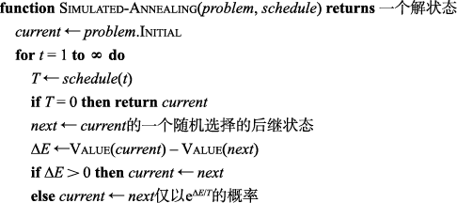
1
局部搜索
模拟退火搜索
高温加热：猛烈晃动
逐渐降温：逐渐降低晃动幅度
后继状态的目标函数值更优，则接受，否则以小于1的概率接受
Notes:
退火初期下山移动易被采纳，随时间推移，下山次数越来越少
注意概率的变化（随时间）

Slide 13
1
局部搜索
局部束搜索
记录k个状态
从k个随机生成的状态开始，每步生成k个状态的所有后继状态。如果其中任意一个是目标状态，算法停止；否则只选取k个最佳后继状态，重复上述过程
与k个随机重启不同：
随机重启，每个搜索进程独立运行
局部束搜索，有用信息将在并行的搜索线程之间传递，算法将很快放弃那些没有效果的搜索并把资源转移到取得最大进展的路径上
Notes:
虽说内存受限，在内存中只保存一个节点有些极端。

Slide 14
1
局部搜索
随机束搜索
局部束搜索的变体
随机选取k个后继状态，状态的选择概率与状态的目标函数值成正比，增加多样性
Notes:
局部束搜索可能会受到k个状态缺乏多样性的影响，K个状态可能聚集在状态空间的一块小区域内

Slide 15
1
局部搜索
遗传算法
生物学中，一个由个体（状态）组成的种群，其中最适应环境（值最高）的个体可以生成后代（后继状态）来繁衍下一代，这个过程被称为重组
随机束搜索的变体
通过两个状态的结合生成后继状态
种群：目前的所有状态，从k个随机状态开始
个体：每个状态，有限字母表上的一个字符串
八皇后问题：八位数字符串
适应度函数：目标函数，求全局极大值
八皇后问题：互不攻击的皇后对数，最优解适应度为28
Notes:
进化算法
生物学中，一个由个体（状态）组成的种群，其中最适应环境（值最高）的个体可以生成后代（后继状态）来繁衍下一代，这个过程被称为重组。

Slide 16
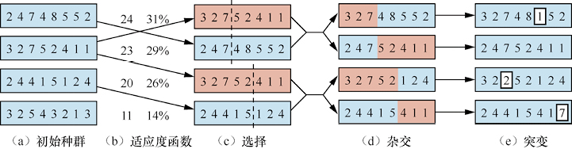
1
局部搜索
遗传算法
选择---杂交---突变
Notes:
突变：鼓励算法在解空间的未知区域搜索

Slide 17
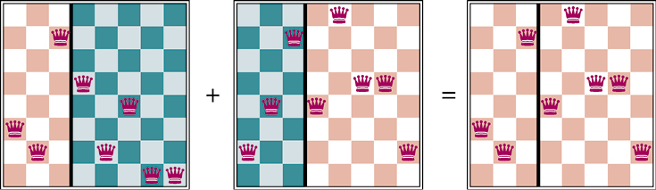
1
局部搜索

Slide 18
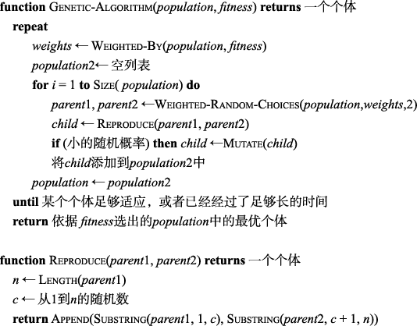
1
局部搜索
Notes:
每个位置都以很小的独立概率发生随机突变。

Slide 19
1
局部搜索
精英主义：下一代的构成，可能只包括新形成的后代，也可能包括上一代中得分最高的个体
淘汰：丢弃所有分数低于给定阈值的个体，使得进化加速
模式：某些位未确定的子串
模式246*****表示前三个皇后分别位于位置2、4、6的所有八皇后状态
实例：与模式相匹配的字符串
如24613578
如果某一模式实例的平均适应度高于平均值，那么该模式的实例数量将随着时间推移而不断增加
Notes:
如果存在可以执行有用功能的区域，杂交操作是有利的。
如果相邻位之间完全不相关，效果就没那么显著，因为几乎不存在功能一致的连续区域
遗传算法的成功依赖于精细的表示工程

Slide 20
2
使用非确定动作的搜索
之前假定环境是完全可观测的、确定性的、已知的
“我现在位于s₁状态，如果我执行动作a，我将会进入s₂状态”
使用非确定动作的搜索：当动作是不确定的，感知信息可以确定智能体执行动作的效果
“我现在位于s₁或s₃状态，如果我执行动作a，我将会进入s₂、s₄或s₅状态”
信念状态：智能体认为其可能位于的物理状态集合
Notes:
完全可观测：智能体可以观测到初始状态，计算出可以到达目标的动作序列，然后闭着眼睛执行这些动作，而不需要使用自己的感知
信念状态：
非确定和部分可观测环境中，问题的解不再是一个序列，而是一个条件规划（应变规划或策略）：根据智能体在执行规划时接收到的感知来指定动作

Slide 21
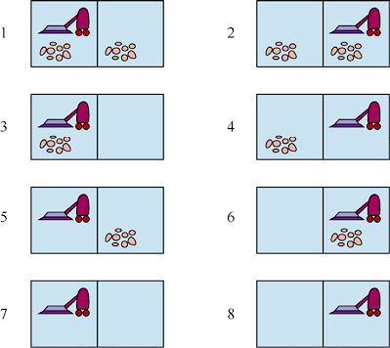
2
使用非确定动作的搜索
例. 不稳定的真空吸尘器世界
Notes:
目标： 7、8
动作 [Suck, Right, Left]

Slide 22
2
使用非确定动作的搜索
例. 不稳定的真空吸尘器世界的不确定动作
在一个不干净的方格执行Suck动作，会清理这一方格，有时也清理它的相邻方格
在一个干净的房间执行Suck动作，有时反而会把灰尘弄到地面上
转移模型：Result(s, a)
返回多个可能状态，而不再是单个状态
Result(1, Suck) = {5, 7}

Slide 23
2
使用非确定动作的搜索
问题的解：条件规划（应变规划或策略），根据智能体在执行规划时接收到的感知来指定动作
嵌套的 if-then-else语句
是树，而不再是序列
[Suck, if State=5 then [Right, Suck] else []]
测试当前状态：智能体运行时能够观测到，但规划时不知道
Notes:
解不再是序列、
真实世界中的应变问题

Slide 24
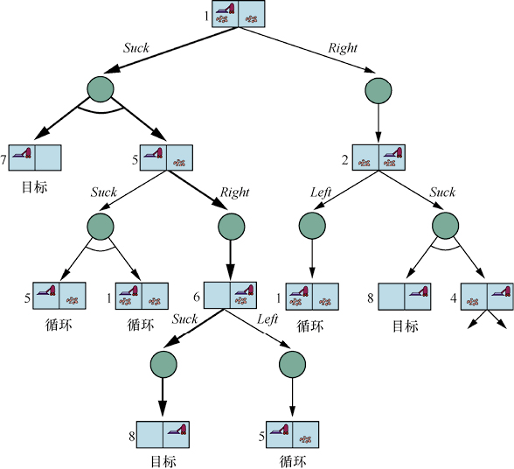
2
使用非确定动作的搜索
与或搜索树
或节点：每个状态执行不同的可选动作
与节点：每个动作生成不同的可能状态
与或搜索问题的解：一棵子树
每个叶节点为目标节点
或节点选择一个可选动作
与节点选择所有可能状态

Slide 25
2
使用非确定动作的搜索
Notes:
从而确保算法在任何有限状态空间中都能终止，每条路径都必定到达一个目标、一个死胡同或者一个重复状态。
该算法不检查当前状态是否是根节点出发的其他路径上的某个状态的重复状态，对效率来讲十分重要。

Slide 26
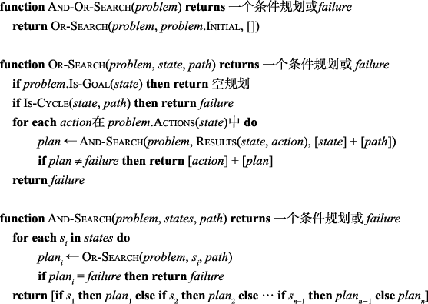
2
使用非确定动作的搜索
与或图搜索深度优先递归算法
Notes:
处理环：如果当前状态与从根到它的路径上的某个状态相同，就返回失败。
这并不意味着从当前状态出发没有解，仅仅意味着，如果存在一个非循环解，那么它肯定可以从当前状态的早期镜像到达，因此可以丢弃新的镜像
从而确保算法在任何有限状态空间中都能终止，每条路径都必定到达一个目标、一个死胡同或者一个重复状态。
该算法不检查当前状态是否是根节点出发的其他路径上的某个状态的重复状态，对效率来讲十分重要。
与或图也可以用广度优先或者最佳优先的方式探索。

Slide 27
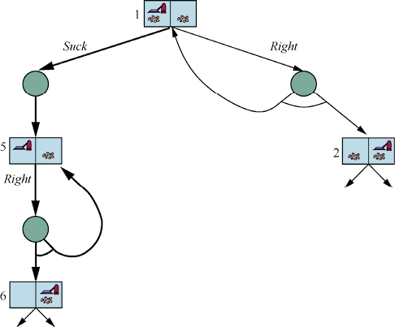
2
使用非确定动作的搜索
例. 光滑的真空吸尘器世界的不确定动作
执行Left或Right动作有时会失败，智能体在原地不动

Slide 28
2
使用非确定动作的搜索
循环解：
[Suck, L1: Right, if State=5 then L1 else Suck]
[Suck, while State=5 do Right, Suck]
循环解作为规划的解
每个叶节点都是一个目标状态
如果动作重复多次，最终总会生效
Notes:
如果非确定性来自一些尚未观测到的原因，如传动带断裂，那么机器人将永远不会移动，重复这个动作也没有用

Slide 29
3
部分可观测的搜索
部分可观测环境中的搜索：当环境部分可观测时，智能体并不确定它处于什么状态，需要感知信息来确定环境的状态信息
无观测信息的搜索
无传感器问题：智能体的感知根本不提供任何信息
不依赖于传感器是否正常工作
医疗，抗生素避免病情恶化
智能体的感知不足以确定准确的状态，智能体的一些动作将致力于减少当前状态的不确定性
Notes:
之前的非确定性动作，智能体是可以感知到其所处的状态的
有的时候无传感器规划更好

Slide 30
3
部分可观测的搜索
例. 无观测信息的吸尘器世界
智能体知道它所在世界的地理环境，但不知道它自己的位置和灰尘分布
初始状态：智能体可能在{1,2,3,4,5,6,7,8}中任意位置
执行Right，智能体可能在{2,4,6,8}中某个位置
执行[Right, Suck]，智能体可能在{4,8}中某个位置
执行[Right,Suck,Left,Suck]，智能体到达目标状态7
解是动作序列，而非条件规划
Notes:
无传感器版本的吸尘器
在没有感知的情况下获得了信息
强迫世界到达状态7
由于没有感知，所以不是条件规划
每个动作接收的感知完全可预测，都是空的，所以不存在需要规划的偶发事件

Slide 31
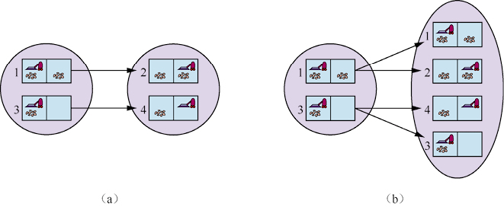
3
部分可观测的搜索
物理问题P对应的无观测问题
信念状态：状态空间包含物理状态的每一个可能子集，P的N个状态对应2^{N}个信念状态
初始状态：P的所有状态的集合
动作：在不同状态上的同一动作是否合理（并集 / 交集）
转移模型：不同状态上分别进行状态转移（确定 / 非确定动作）
Notes:
物理问题向信念状态问题转化（在信念状态空间中 可观测）
很多状态从初始状态无法到达
非法动作无影响则并集，否则交集（对所有状态都合法/安全的动作集合）

Slide 32
3
部分可观测的搜索
物理问题P对应的无观测问题
目标测试：若信念状态中的任一状态满足底层问题的目标测试，则智能体有可能到达了目标；如果所有状态都满足目标测试，则智能体必定到达了目标；目标是后者
路径代价：同一动作在不同状态下的代价（不同 / 相同）
Notes:
同一动作在不同状态下代价不同，则在给定信念状态下执行动作的代价是几种不同值中的一种

Slide 33
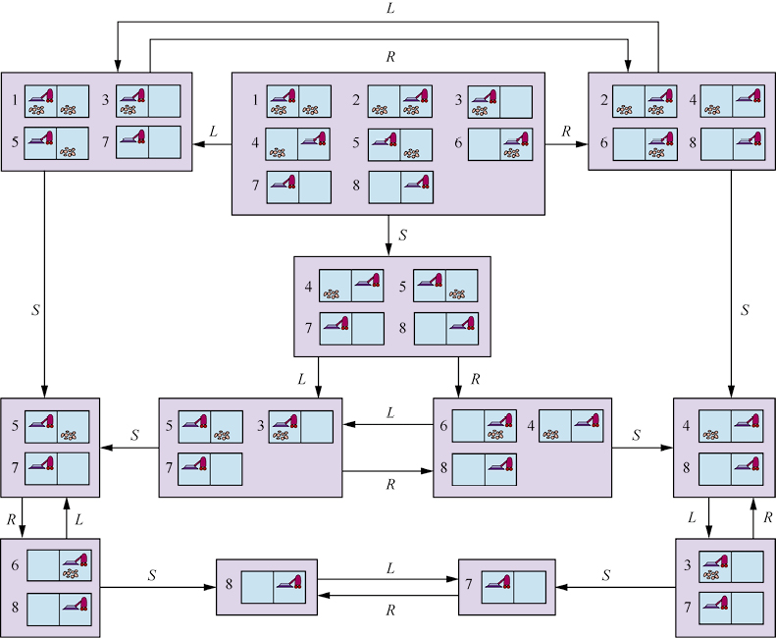
3
部分可观测的搜索
Notes:
2^8=256 种信念状态，只有12种可达
物理空间→信念状态空间，可由普通搜索算法解决后续问题
冗余路径检查（剪枝问题），提高求解效率
如不同路径到达 {5，7} 状态

Slide 34
3
部分可观测的搜索
增量信念状态搜索
每次只为一个物理状态建立解
首先求解适合状态1的解
然后判断其是否适合状态2，若适合，则继续判断其是否适合状态3，依次下去；若不适合，则回溯求解适合状态1的其它解
增量信念状态搜索需要找到一个对所有状态都有效的解
增量式能快速检测出失败，当一个信念状态无解，通常情况下它的子集也无解，导致与信念状态规模成正比的加速
Notes:
信念空间非常庞大，标准搜索算法无法实际应用。
无传感器吸尘器世界初始{1，2，3，4，5，6，7，8}，必须找到在8种状态下都有效的动作序列。
优点：增量式能快速检测出失败，当一个信念状态无解，通常情况下他的子集（包含最先检测的几个状态）也无解，导致与信念状态规模成正比的加速

Slide 35
3
部分可观测的搜索
部分可观测环境中的搜索
没有感知就无法求解（八数码问题）
一点点感知可能有很大帮助
Percept(s)函数：返回智能体在给定状态下接收的感知
非确定：Percept(s)返回可能的感知集合
完全可观测：Percept(s)=s
无传感器：Percept(s)=null
例：局部感知 Percept(State 1)=[L, Dirty]
Notes:
初始信念状态为 {1，3}
局部感知的吸尘器
感知是[L, Dirty]，状态为右图的整体情况

Slide 36
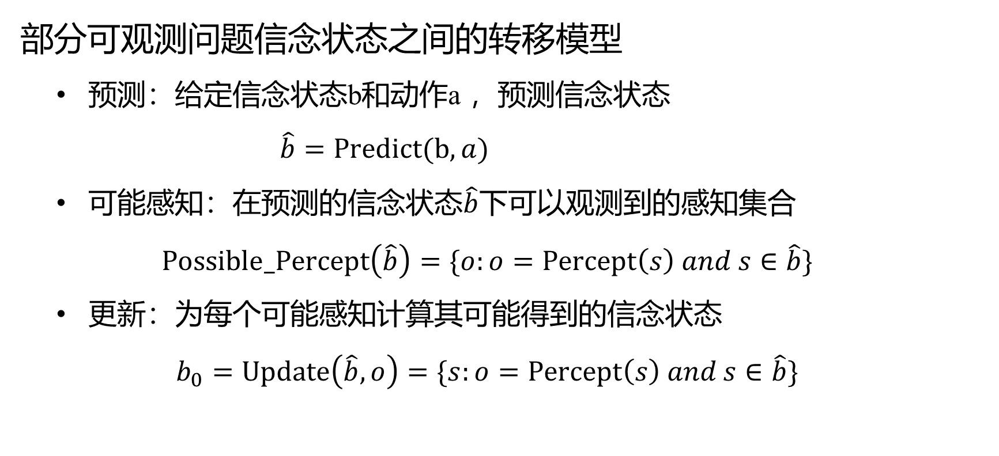
3
部分可观测的搜索
部分可观测问题信念状态之间的转移模型
预测：给定信念状态b和动作a ，预测信念状态
$\hat{b}=Predict(b,a)$
可能感知：在预测的信念状态$\hat{b}$下可以观测到的感知集合
$$Possible_Percept\left(\hat{b}\right)=\{o:o=Percept\left(s\right) and s∈\hat{b}\}$$
更新：为每个可能感知计算其可能得到的信念状态
$$b_{0}=Update\left(\hat{b},o\right)=\{s:o=Percept\left(s\right) and s∈\hat{b}\}$$
Notes:
条件规划
在规划阶段处理可能的感知，因为在执行规划前它不知道实际的感知
综合这三个阶段，可以得到由给定动作及后续的可能感知所产生的可能信念状态

Slide 37
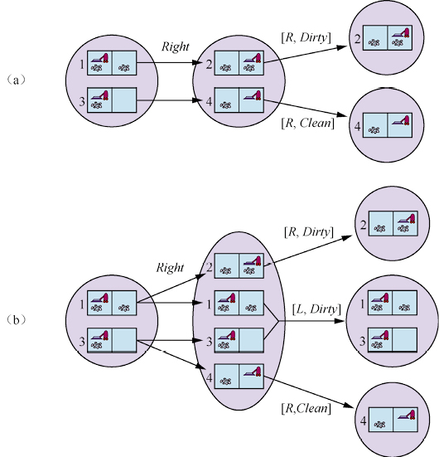
3
部分可观测的搜索
Notes:
根据局部感知划分后继信念状态

Slide 38
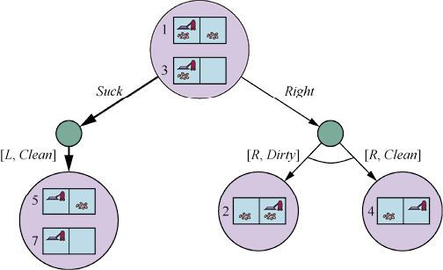

3
部分可观测的搜索
例. 部分可观测环境中的吸尘器世界问题的搜索树
假设初始的感知[L, Dirty]
解：[Suck, Right, if Bstate={6} then Suck else []]
Notes:
条件规划测试的是信念状态，而非真实状态，因为智能体并不知道其实际状态

Slide 39
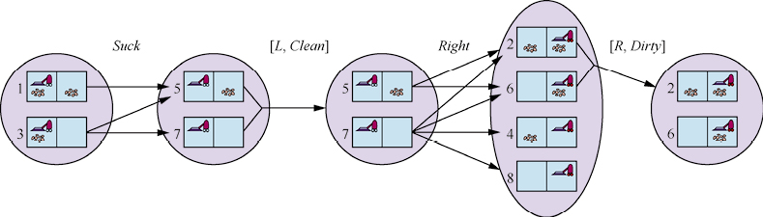
3
部分可观测的搜索
例. 部分可观测环境中的幼儿园吸尘器世界
任一方格在任一时刻都有可能变脏，除非智能体恰好在那一时刻主动清理该方格
Notes:
在部分可观测环境中，维护自身的信念状态是任何智能系统的核心功能（又称 监视、过滤、状态评估）
随着环境越来越复杂，智能体将只有时间计算近似信念状态

Slide 40
3
部分可观测的搜索
例. 机器人定位问题
在给定世界地图和一系列感知及行动的情况下，找到自己的位置
机器人处在迷宫环境中，可以向四个方向行走
机器人配备四个声呐传感器，可以判断在四个方向是否存在障碍物（边界和阻挡）
机器人拥有正确的环境地图，但导航失灵（非确定性动作），希望确定自身当前位置
感知表示为位向量：1011表示 北、南、西 有障碍物
Notes:
离散环境

Slide 41
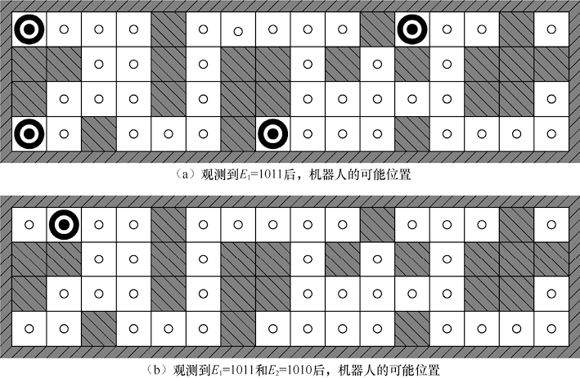
3
部分可观测的搜索

Slide 42
3
部分可观测的搜索
例. 机器人定位问题的搜索过程
初始信念状态b包含所有位置
机器人接收到感知信息1011，意味着北、南、西方向有障碍物，利用b₀=Update(b, 1011)更新信念状态，找出4个位置如图 (a)
机器人继续执行Move动作，新的信念状态b_{a}=Predict(b₀, Move)，当接受到感知信息1010后，利用Update(b_{a}, 1010)更新信念状态，找到唯一位置如图 (b)
Notes:
对于非确定性动作，Predict阶段信念状态数增加，Update阶段又减少回去（只要感知提供了有用的识别信息）
有时感知对定位帮助不大，如果存在很长的东西向走廊，，，但对于地理上存在合理差异的环境，
定位往往会迅速收敛到单个点，即使动作是非确定性的
若传感器发生故障，结合概率推理从带有故障的传感器中提取有用信息

Slide 43
4
在线搜索
离线搜索
计算+行动
行动前已经计算出一个完整的解
在线搜索
计算和行动交替执行
先执行一个动作，然后观测环境并计算下一个动作
适用于动态、半动态、非确定性环境
Notes:
在线：指的是必须在接收到输入时立刻进行处理的算法
动态、半动态：这些环境中停止不动或者计算时间太长都要付出代价
非确定性：将计算精力集中在实际发生的偶然事件上，而不是那些也许会发生但很可能不会发生的事件上？？
权衡：智能体提前规划的越多，发现自己陷入困境的频率越低。未知环境中，必须使用自身动作作为实验来了解环境

Slide 44
4
在线搜索
在线搜索问题
假设：环境是确定性的、完全可观测的
智能体知道以下内容：
Action(s)：状态s下的合法动作
c(s, a, s’)：动作代价
Is-Goal(s)：目标测试
智能体不能确定Result(s, a)的值，除非确实在s中执行了动作a
智能体可能可以访问一个可容许的启发式函数h(s)，估计当前状态到目标状态的距离

Slide 45
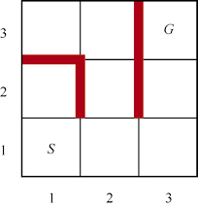
4
在线搜索
例. 迷宫问题
智能体不知道从状态(1,1)执行Up动作可以到达状态(1,2)，或者再执行动作Down可以回到状态(1,1)
智能体可能知道目标状态(3,3)，启发式函数可以使用Manhattan距离

Slide 46
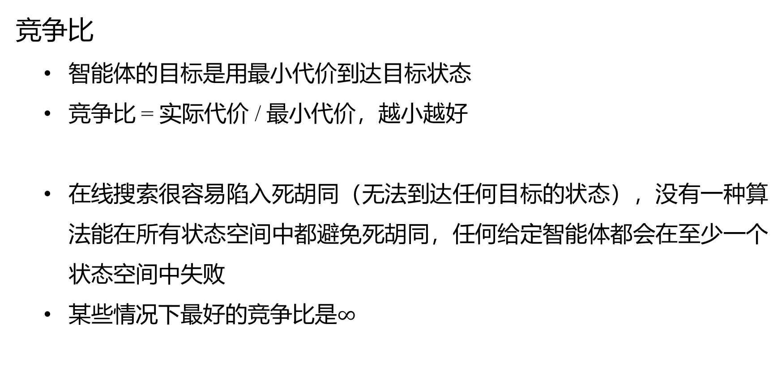
4
在线搜索
竞争比
智能体的目标是用最小代价到达目标状态
竞争比 = 实际代价 / 最小代价，越小越好
在线搜索很容易陷入死胡同（无法到达任何目标的状态），没有一种算法能在所有状态空间中都避免死胡同，任何给定智能体都会在至少一个状态空间中失败
某些情况下最好的竞争比是$∞$
Notes:
最小代价即最优路径对应的代价
不知道每个动作的后果，可能会“跳进陷阱”
任何给定智能体都会在至少一个状态空间中失败

Slide 47
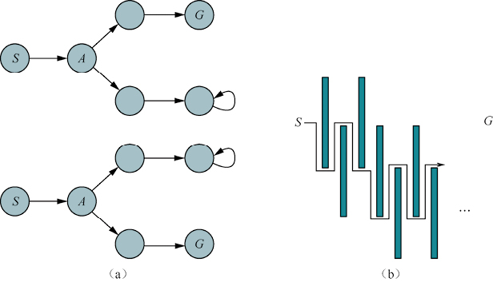
4
在线搜索
Notes:
对手论证:
1）无法分辨处于上下哪种状态空间，这两种状态空间在智能体看来是相同的，不知道如何选择正确的动作
2）二维环境实例，无论智能体做出何种选择，对手都会用另一堵很长很薄的墙来阻挡这条路线，这样智能体所走的路线会比最优路径长的多

Slide 48
4
在线搜索
在线搜索智能体
智能体在每个动作后会收到一个感知，告诉它目前到达了哪一状态，可更新其环境地图
更新后的地图用于规划下一步
离线算法探索状态空间模型（如A*），在线算法探索真实世界（实际后继）
Notes:
如A*算法，可以在空间某部分扩展一个节点，然后马上在空间的另一相聚很远的部分扩展下一个节点，因为扩展设计的是模拟动作而非真实动作。
在线算法只能找到其实际占据的状态的后继

Slide 49
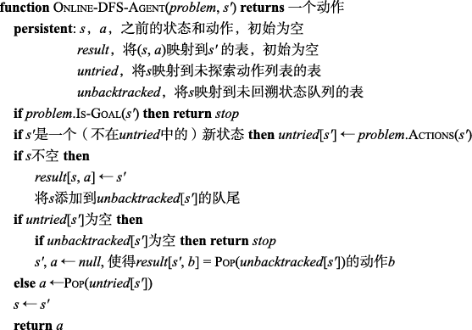
4
在线搜索
Notes:
在线深度优先
地图存储：result[s, a]
离线搜索中，回溯直接删除状态，在线搜索中，必须在物理世界回溯
维护另一个表，表中列出每个状态尚未回溯到的前驱状态
智能体没有可回溯状态了，则搜索已完成
回溯方法，只在动作可逆的状态空间中有效

Slide 50

4
在线搜索
在线局部搜索
爬山搜索：陷入局部极大
随机重启：智能体无法瞬移到新的初始状态
随机游走：过程缓慢
Notes:
指数级步骤来寻找目标
第一行除了S 每个状态，后退的可能是前进的两倍

Slide 51
4
在线搜索
增加存储的爬山法
存储每个扩展状态s到达目标状态的代价的当前最佳估计H(s)
H(s)的初始值为h(s)
根据智能体在状态空间中获得的经验不断更新H(s)

Slide 52
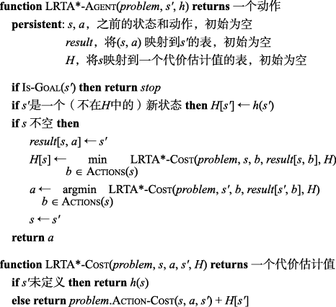
4
在线搜索
Notes:
实时学习 A*

Slide 53
4
在线搜索
LRTA*（Learning Real-Time A*）
用 result表构建了一个环境地图
更新刚刚离开的状态的估计代价，然后根据当前的估计代价选择当前最佳动作
在状态s下尚未尝试的动作总是被假定为以最少的可能代价，即h(s)直接到达目标，这种“不确定性下的乐观主义”鼓励智能体探索新的、可能更有希望的路径
有限、可安全探索的环境中完备；无限状态空间中不完备
Notes:
可能被无限地引入歧途

Slide 54
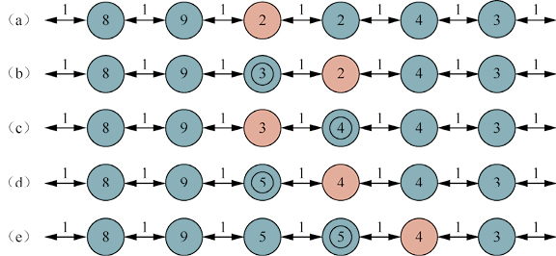
4
在线搜索

